Slide 1
ЗДРАВЕОПАЗВАНЕ

Slide 2
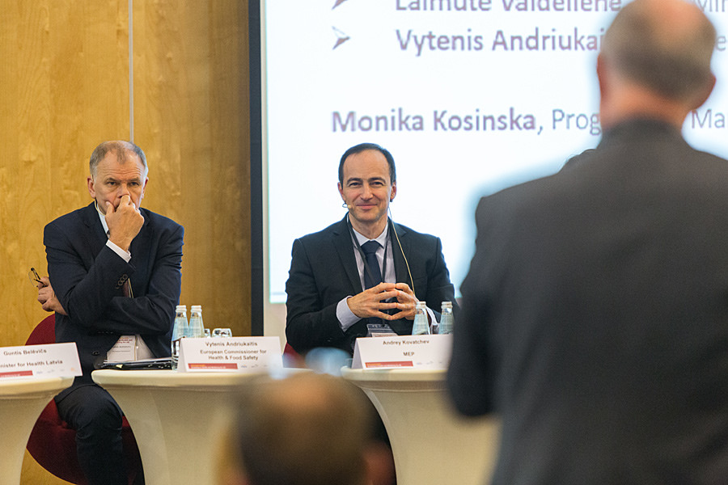
ДОБАВЕНА СТОЙНОСТ НА ЕС: ОБМЯНА НА ДОБРИ ПРАКТИКИ И ОЦЕНКА НА ЗДРАВНИ ТЕХНОЛОГИИ
70% от българите искат повече европейски ангажимент в здравеопазването
Ефективно лечение на социалнозначими заболявания

Slide 3
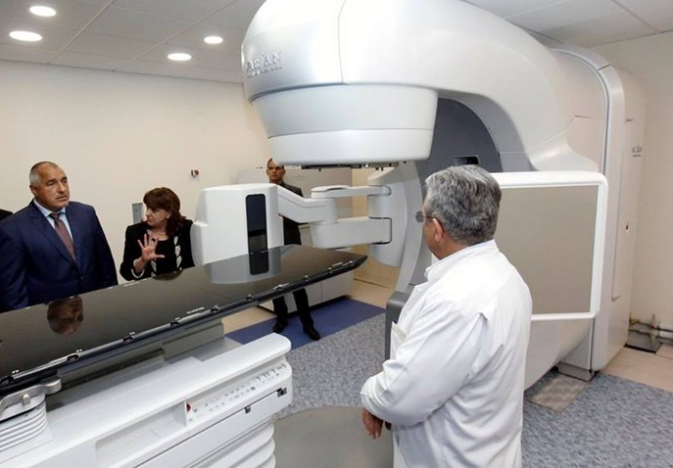
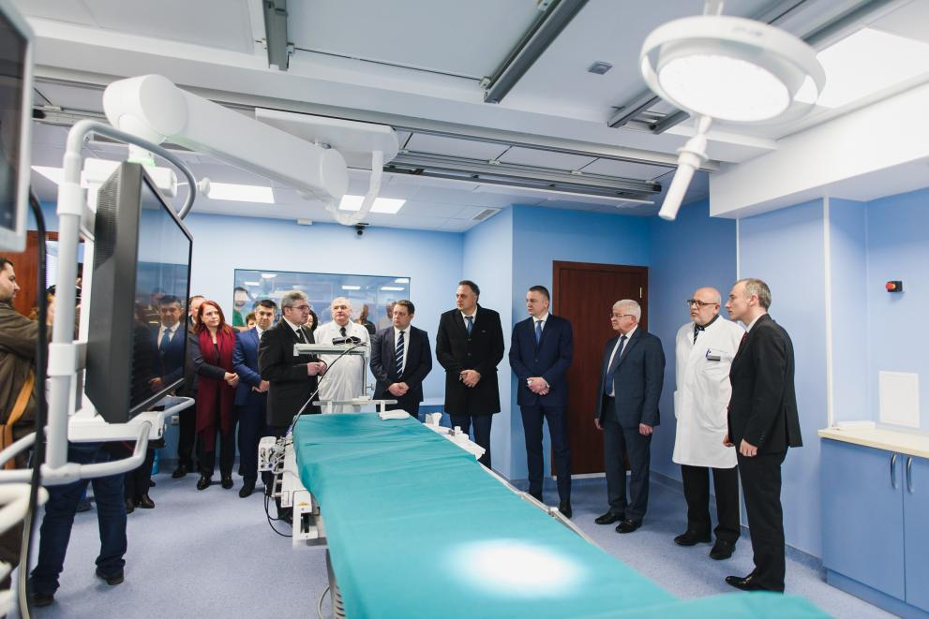
ГЕРБ ОТСТОЯВА ПРАВАТА НА ПАЦИЕНТИТЕ ЗА КАЧЕСТВЕНО ЗДРАВЕОПАЗВАНЕ
407 млн.лева за здравноосигурителни плащания
454 млн.лева увеличение на НЗОК за 2019г.
30 млн.лева за областни и общински болници
50 млн. лева за медицинските сестри
17 млн. лева за асистирана репродукция

Slide 4
ПО-ДОБРА СПЕШНА МЕДИЦИНСКА ПОМОЩ, БЛАГОДАРЕНИЕ НА ЕВРОПЕЙСКАТА СОЛИДАРНОСТ

Slide 5
ИЗГРАЖДАНЕ НА ЗДРАВНОИНФОРМАЦИОННА СИСТЕМА
Създаване на електронно досие и електронна рецепта
Регулиране на паралелната търговия
Достъпни и ефикасни лекарствени продукти

Slide 6
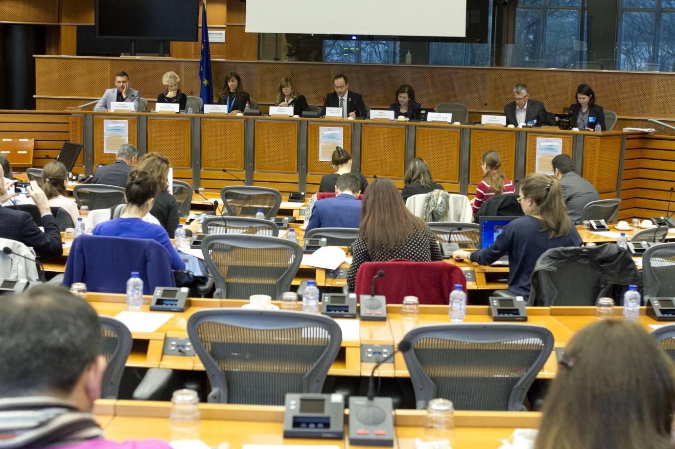
ГЕРБ ИНИЦИИРА ПЛАТФОРМА ЗА РАВЕН ДОСТЪП ДО КАЧЕСТВЕНО ЗДРАВЕОПАЗВАНЕ В ЕП

